Slide 1
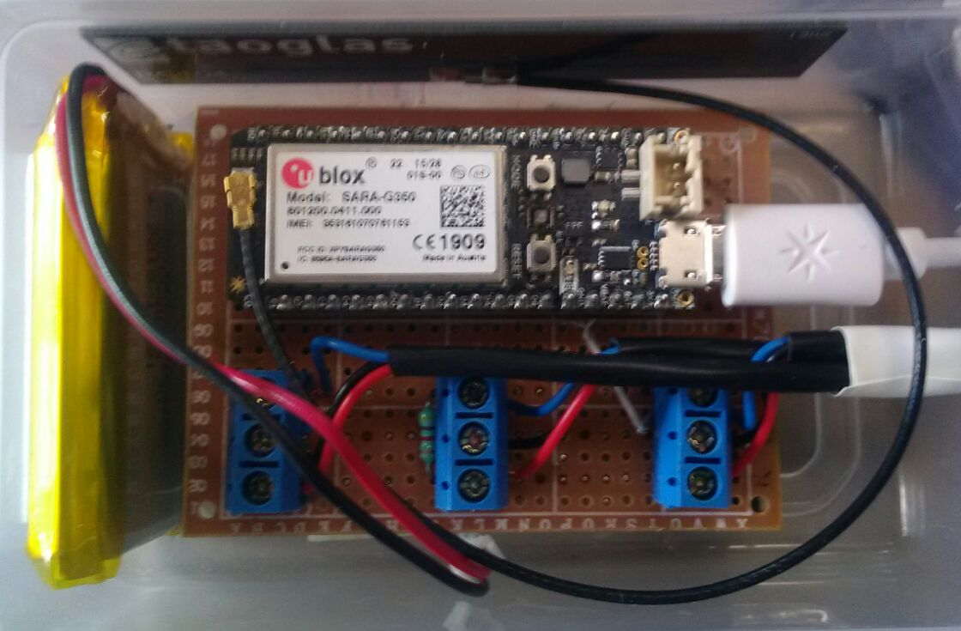
Bouton MODE
LED connexion internet
Bouton RESET
Batterie
Antenne GSM
Connecteur Batterie
LED charge batterie
Alimentation secteur
Connections capteurs
1. Bleu
2. Noir
3. Rouge

